Slide 1

Software Architecture --- Perspective on an Emerging Discipline 软件体系结构 --- 一门初露端倪的学科
王备战
wangbz@xmu.edu.cn
13959238599(M)
海韵园行政楼A座506
Notes:
软件体系结构是在识别….的基础上，研究软件的…和…的理论和技术。

Slide 2
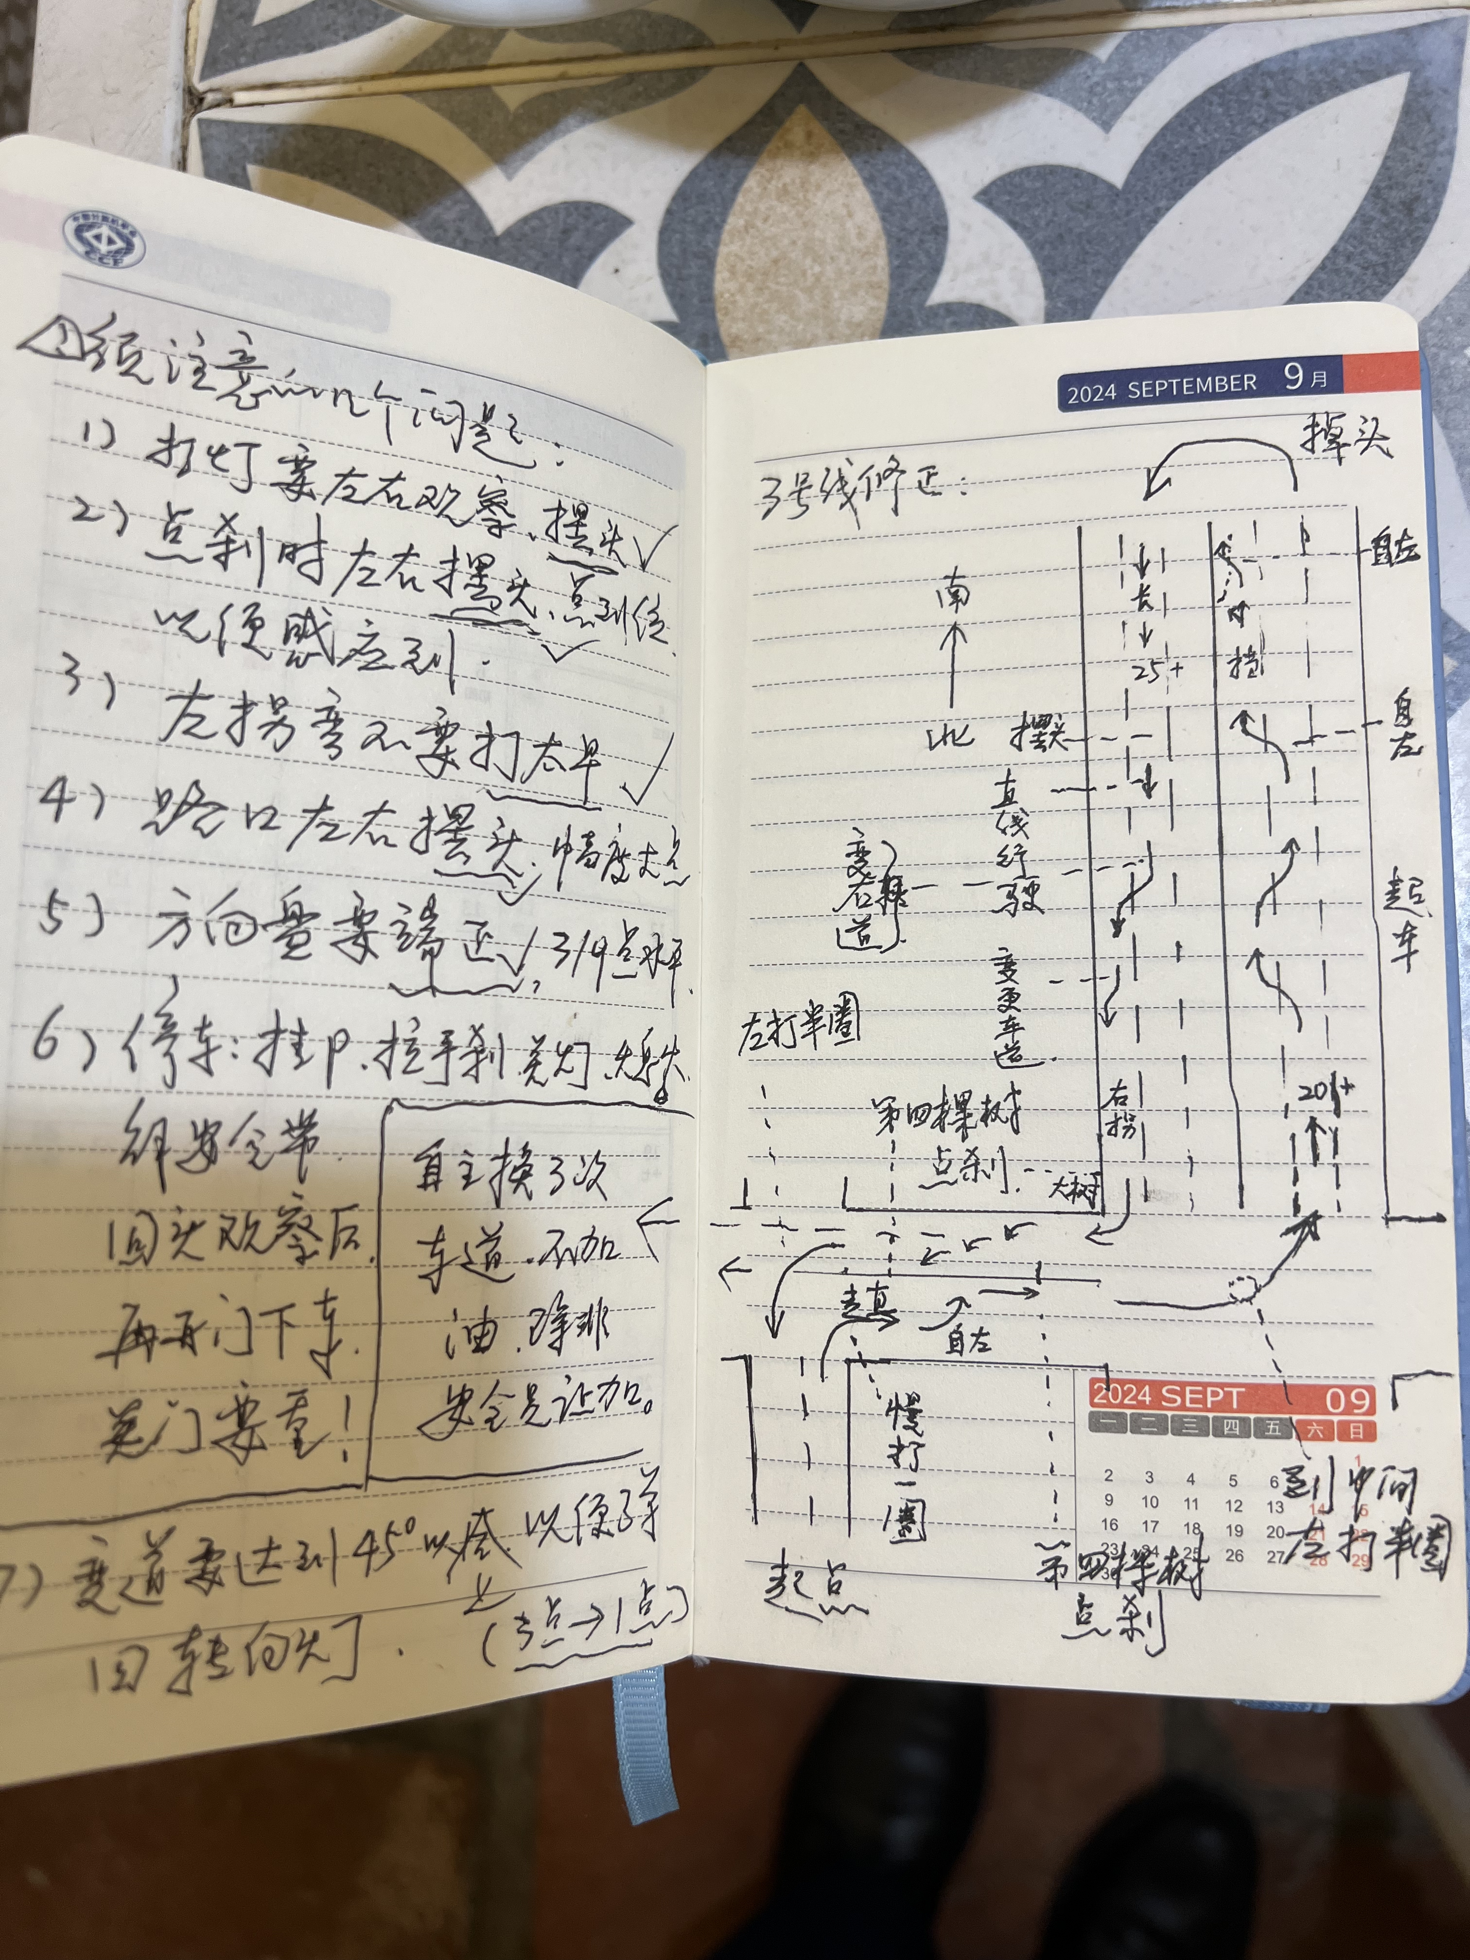

Slide 3
上节课回顾
从建筑学看软件的构成：相似
需要基础
需要层次
需要清晰的角色划分
需要模式
硬件基础
软件的结构基础
任何具有固定组成形式的数据、代码、数据集合、代码序列、数据和代码的结合体都可以称作结构。软件结构的问题从最初的最基本、最底层的描述过渡到越来越高、越来越抽象的层次上。
结构化控制流、部件的连接模式、数据结构、进程及其运行环境、分时并发计算、资源共享/并行同步、实时系统。
软件体系结构的层次模型
软件体系结构的体系

Slide 4
Chapter Four 软件体系结构的设计原理
世界虽变化万端，然理为一贯。
如果只有一个小时来解决问题，我会花55分钟来思考问题是什么，然后花5分钟给出解决方案。
------ 爱因斯坦
把问题描述清楚，就是对问题60%的解决。
------《科研成果之道》

Slide 5

Software Architecture
| 1 | 软件工程50年
| 2 | 第一章 概述
| 3 | 第二章 软件体系结构的研究与发展
| 4 | 第三章 软件体系结构的层次性
目录
| 5 | 第四章 软件体系结构的设计原理
| 6 | 第五章 部件与连接器
| 7 | 第六章 软件体系结构的一般描述
| 8 | 第七章 设计模式
| 9 | OO的设计法则、体系结构风格、Overview、etc.
Notes:
我们这门课的主要内容如下……..。

Slide 6
Chapter Four 软件体系结构的设计原理
Contents：
§4.1体系结构设计中遵循的原理
§4.2软件的非功能特性

Slide 7
§4.1体系结构的设计原理
抽象
封装
数据隐藏
模块化
注意点分离
耦合和内聚
原始性
策略和实现的分离
接口与实现的分离
分而治之
层次化

Slide 8
§4.1体系结构的设计原理
抽象
天不生仲尼，万古长如夜。你对世界有多少认识，你就对软件设计有多少认识
抽象是人们用来处理复杂性问题的基本原理之一
数据抽象、实体抽象、行为抽象、过程抽象、对象抽象、虚拟机抽象
软件设计: 抽象无处不在
Notes:
抽象的意义？远离具体，接近一般。
科学的发展，从经验到抽象的过程。
数据结构（逻辑模型，物理模型）；数据库（外模式，模式，内模式）
数据、实体的抽象：使得软件的操作针对的是逻辑结构，而非存储结构。
行为、过程的抽象：使得操作的指派依据的是标识而非地址。
抽象的过程：特殊，一般，特殊
虚拟机的抽象。
DB中的View。

Slide 9
§4.1体系结构的设计原理
抽象
模型，是抽象的；但，算法是具体的。
在SE中，可根据抽象内容和建模要求，模型可分类如下：
开发过程模型：瀑布、增量、螺旋、RAD…
信息流模型：DFD，SADT…
设计模型：类图、功能层次图…
交互作用模型：实例图、时序图…
状态迁移模型：状态图、PETRI网…
用于构造细节的原理模型：设计模式、ER图…
过程成熟度模型：CMM …
其他模型：可靠性模型、成本估算模型…
Notes:
模型：如果一件事物能随着另一件事物的改变而改变，那么此事物就是另一件事物的模型。模型的作用就是表达不同概念的性质，一个概念可以使很多模型发生不同程度的改变，但只要很少模型就能表达出一个概念的性质，所以一个概念可以通过参考不同的模型从而改变性质的表达形式。
算法（Algorithm）广义的算法就是事情的次序。是指解题方案的准确而完整的描述，是一系列解决问题的清晰指令，算法代表着用系统的方法描述解决问题的策略机制。也就是说，能够对一定规范的输入，在有限时间内获得所要求的输出。如果一个算法有缺陷，或不适合于某个问题，执行这个算法将不会解决这个问题。不同的算法可能用不同的时间、空间或效率来完成同样的任务。一个算法的优劣可以用空间复杂度与时间复杂度来衡量。
模型是一类问题的解题步骤，亦即一类问题的算法。如果问题的算法不具有一般性，就没有必要为算法建立模型，因为此时个体和整体的对立不明显，模型的抽象性质也体现不出来。
数学模型就是一类问题的解题步骤，如果研究的问题是特殊的，比如，我今天所做的事情的顺序，因为每天不一样，就没有必要建立模型。如果研究问题具有一般性，比如我要研究办银行卡，办校园卡，或者办其他卡的顺序，由于它们的先后次序基本相同，因此可以为办卡这一类事情建立模型。
被算法控制的生活？

Slide 10
§4.1体系结构的设计原理
封装
将抽象的属性和行为结合在一起
为不同的抽象提供了明确的界限
有利于非功能特性的实现
可变性
可复用性

Slide 11
§4.1体系结构的设计原理
信息隐藏
对用户隐藏部件的实现细节
接口与实现相分离
信息的隐藏
如何隐藏取决于技术
隐藏那些取决于具体的应用
用来更好地处理系统的复杂性和减少各部件之间的耦合
看不见心不乱

Slide 12
§4.1体系结构的设计原理
模块化
良好定义的分界将构成应用的逻辑结构物理地分割成代码实体
模块是一个应用的功能和责任的物理容器
优点：可复用
缺点：额外复杂的系统资源管理

Slide 13
§4.1体系结构的设计原理
注意点分离（Separation of Concerns）
不同和无关联的责任应该在软件系统中分离开来，让他们出现在不同的部件中
相互协作完成某一个特定任务的部件应该和在其他任务中执行计算的部件分离开来
避免过多暴露所造成的对应用设计的负担和混乱，保证了组件运行的可靠和安全
Notes:
一个人重要的能力：屏蔽能力

Slide 14
§4.1体系结构的设计原理
耦合和内聚
高内聚
功能
…
偶然
弱耦合
模块间联系的紧密程度（理解、维护、调试）

Slide 15
§4.1体系结构的设计原理
原始性
原始性是指部件应该完成的操作都可以容易地得到实现（人的价值是最大的）

Slide 16
§4.1体系结构的设计原理
策略和实现的分离（决策机构与实现部门）
策略部件负责处理上下文相关的决策、信息的语义和解释的知识、把不相交计算组合形成结果、对参数值进行选择等问题
实现部件负责全面规范算法的执行，执行中不需要上下文相关信息进行决策
实现部件因为独立于上下文环境，因而更容易重用和维护
策略部件因为与特定的应用相关，通常随时间的变化而改变

Slide 17
§4.1体系结构的设计原理
接口和实现的分离
接口定义了部件所提供的功能并规范了功能的使用方法
实现部分包括了部件所提供功能的实际代码
强调一个客户只应该知道他需要知道的东西
是一种信息隐藏技术
接口和实现的分离可以很好地支持可变性

Slide 18
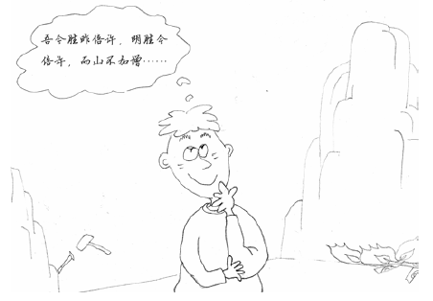
§4.1体系结构的设计原理
分而治之（divide and conquer）
自上而下的分析，自下而上的实现
横向的分解
纵向的分解

Slide 19
§4.1体系结构的设计原理
层次化
Class
OS
DB
SA
Network
……

Slide 20
§4.2 软件的非功能特性
功能特性主要是直接针对客户的功能需求，多数是容易感知和判断的。
不成熟的客户、投资决策者、设计者往往片面追求表明功能的要求而忽略内在的结构和非功能特性。
软件系统越大越复杂、生命周期越长，非功能特性就越重要。

Slide 21
§4.2 软件的非功能特性
非功能特性主要包括系统的
可变性
可维护性
互操作性
效率
可靠性
可测试性
可重用性
Notes:
好看的皮囊多，有趣的灵魂少。

Slide 22
§4.2 软件的非功能特性
可变性/可维护性
软件老化的几个原因
不能适应变化
盲目和无知的更改
软件建立初期就设计得不灵活，无法或难以维护和升级
文档欠完备
可变性/可维护性的四个方面
可维护性
可扩充性
可重构性（设计人员；用户）
可移植性
为应对改变而设计的系统比没有进行这样的考虑而设计的系统更容易适应用户，因而该系统的适应性要好得多，生命周期要长得多

Slide 23
§4.2 软件的非功能特性
可变性/可维护性
软件系统的两个基础原则
可服务性：对外部调用者的可服务能力
可维护（可扩展）
系统需求的不断加入以及用户量的增加，系统的熵在不断增大，越来越难以理解和控制
差的可维护性表现在：增加新的需求，不知何处去增；修改需要不同的地方，引入新的BUG；代码缺少必要的注解；系统出问题定位困难……
设计可维护
业务设计的可维护性: 站在客户角度让系统能去更好适应变化
实现设计的可维护性：站在系统的角度，保障系统的快速高质量的实现
代码可维护：命名、注解、DRY
运行可维护：运行时问题定位、服务的动态扩展力；合理的技术架构、日志、服务监控（限流、熔断）

Slide 24
§4.2 软件的非功能特性
互操作性：Interoperability
互操作性是指不同的计算机系统、网络、操作系统和应用程序一起工作并共享信息的能力 。
将系统设计成具有互操作性的部件集合本身就自然地对系统的功能构成进行了分割。
使各种不同的系统能够更好地通讯和交换数据，提高软件的互操作性需要由不同的厂商共同努力来完成。直到目前为止它仍然是软件领域中最大的挑战之一，微软公司会在软件互操作方面继续努力的（比尔.盖茨）。
为什么有些问题总是得不得解决？因为解决的人就是制造问题的人。

Slide 25
§4.2 软件的非功能特性
效率
软件运行过程中对资源的使用情况、以及对系统的响应时间、存储消耗和I/O吞吐量的影响。
效率问题不仅仅是设计精良算法的问题，而且是部件操作责任合理的分配、部件之间的耦合关系等体系结构的问题。
良好结构、丰富功能和高效率等方面需要权衡利弊。

Slide 26
§4.2 软件的非功能特性
性能
我们往往关注的是系统的运行速度，宏观上，还需关注设计、编码等整个软件系统交付过程的速度。
设计速度：兼顾速度与质量
编码速度
运行速度

Slide 27
§4.2 软件的非功能特性
可靠性
是软件系统在各种情况下维持其功能的能力，区分为2个方面的内容：
容错性：当错误事件发生时确保正确的系统响应，必要时采取内部补救措施
健壮性：健壮性不要求软件在发生错误之后还能继续执行，他只需要保证软件能以明确和可接收的方式终止

Slide 28
§4.2 软件的非功能特性
可测试性
测试变得越来越难、越来越昂贵
支持可测试性的软件体系结构可以为错误探测和改正、以及代码调试和部件的临时集成给予支持

Slide 29
§4.2 软件的非功能特性
可重用性
“通过已经存在的来获得想要的”的软件设计和实现方法（有利于Cost、Time、Quality）
用重用进行软件开发
为重用进行软件开发

Slide 30
§4.2 软件的非功能特性
非功能性可能产生冲突。
虽然非功能性在软件体系结构中非常重要，但很难对他们的效果和作用进行衡量。
对软件体系结构满足非功能性程度的评价，主要还是基于工程师的经验。
德才兼备

Slide 31
Homework 5：
1、在各大期刊会议中，我们经常看到引文索引的概念。什么是引文索引？文献检索系统有哪些？
2、试举例说明模型与算法的区别与联系？
Deadline：2025.3.31前提交至FTP。作业文件命名同以前。

Slide 32

Welcome and Enjoy!

